Slide 1
Лекция 4 Управление доступом в ОС

Slide 2
РАЗЛИЧИЯ МЕЖДУ РАЗГРАНИЧЕНИЕМ ДОСТУПА
И КОНТРОЛЕМ ДОСТУПА В ИС
Разграничение доступа и контроль доступа — две тесно связанные, но разные концепции в области информационной безопасности. Вот ключевые различия между ними:
Контроль доступа
Это процесс проверки полномочий субъекта (например, пользователя или приложения) перед разрешением доступа к ресурсу (например, файлу, сервису или данным). Контроль доступа решает вопрос "Кто имеет право обращаться к данному ресурсу?"
Примеры контроля доступа:
Авторизация пользователей с помощью паролей или токенов.
Проверка ролей и привилегий пользователя при попытке войти в систему.
Биометрическая аутентификация (распознавание лица, отпечатков пальцев).

Slide 3
Разграничение доступа
Разграничение доступа определяет правила и ограничения относительно того, каким пользователям и приложениям разрешено получать доступ к каким ресурсам и операциям. Оно фокусируется на ограничении действий субъектов ("Что субъект может сделать с ресурсами?").
Примеры разграничения доступа:
Настройка разрешений файлов (чтение, запись, выполнение).
Ограничение доступа к критичным данным на уровне базы данных.
Политики разделения обязанностей (один сотрудник не может одновременно выполнять взаимно конфликтующие операции).

Slide 4
Основные различия
Критерий | Контроль доступа | Разграничение доступа
Основной вопрос | Кто имеет доступ? | Какие права у кого есть?
Основное действие | Проверка полномочий | Определение ограничений
Когда выполняется | Перед началом операции | Постоянно действует внутри системы
Уровень детализации | Грубая настройка (есть доступ/нет) | Тонкая настройка (операции, роли)

Slide 5
Linux 1. Контроль доступа
Представьте ситуацию, когда пользователь пытается подключиться к серверу Linux через SSH. Сначала он вводит своё имя пользователя и пароль (или ключ SSH). Если введённые данные верны, сервер проверяет наличие соответствующей учётной записи и даёт доступ пользователю. Пример команды:ssh username@server_address ЭТО контроль доступа — проверка подлинности пользователя перед открытием сессии.
2. Разграничение доступа
Теперь предположим, что пользователь вошёл в систему. Он хочет изменить файл /etc/passwd, который хранит информацию обо всех пользователях. Но Linux ограничивает доступ к этому файлу только администраторам (root) или членам специальной группы. Пользователь видит сообщение об ошибке и не может редактировать файл.
Команда:sudo nano /etc/passwd Результат зависит от уровня привилегий пользователя. Обычный пользователь получит ошибку, администратор сможет успешно открыть файл.

Slide 6
Windows 1. Контроль доступа
Предположим, вы хотите зайти в корпоративную сеть с компьютера под управлением Windows. Вы вводите свои учетные данные (пароль домена или PIN-код). Система сравнивает ваши данные с базой зарегистрированных пользователей Active Directory и, если всё совпадает, разрешает доступ к локальным ресурсам или сетевым службам. Пример окна входа:Windows приветствует вас окном ввода имени пользователя и пароля.
Эта процедура — классический пример контроля доступа. Система сначала удостоверяется, что вы действительно имеете право входить в сеть.
2. Разграничение доступа
Допустим, вы вошли в систему и решили скопировать файлы из папки C:\Program Files\Microsoft Office. Однако эта папка доступна только администратору или программам, установленным от имени администратора. Ваша попытка завершится неудачей, если вы обычный пользователь без административных прав.
Попытка копирования файла:Система выдаст предупреждение о нехватке прав.

Slide 7
Резюме
Контроль доступа проверяет личность пользователя и подтверждает его право на использование ресурса.
Разграничение доступа регулирует возможности конкретного пользователя после успешного прохождения контроля доступа, ограничивая действия (например, чтение, изменение, удаление файлов или запуск программ).
Контроль доступа проверяет полномочия пользователя, позволяя или запрещая доступ. Разграничение доступа устанавливает строгие правила относительно того, какими действиями обладает тот или иной субъект, и контролирует, какие ресурсы доступны каждому пользователю.
Понимание обоих аспектов важно для обеспечения надежной защиты информационных ресурсов организации.
Важно понимать оба аспекта для грамотной настройки безопасности ваших систем.

Slide 8
2 ОСНОВНЫЕПРНЯТИЯ И ОПРЕДЕЛЕНИЯ
Дадим основные определения
Используем следующие обозначения: А А— конечный алфавит;
А* — множество слов конечной длины в алфавите А;
Я ⊂ А* — язык описания информации, являющийся множеством слов, выделенных по определенным правилам из А.
Аксиома. Любая информация в компьютерной системе представляется словом в некотором языке Я.

Slide 9
Определение. Объект относительно языка Я (или просто объект) — произвольное конечное множество слов языка Я.
Определение. Преобразование информации — отображение, заданное на множестве слов языка Я.

Slide 10
Определение 1.4. Информационным потоком от объекта о (источника) к объекту о' (приемнику) назовем преобразование информации в объекте о', зависящее от информации в объекте о.
Субъект для выполнения преобразования использует информацию, содержащуюся в объектах компьютерной системы, т.е. осуществляет к ним доступ. Основными видами доступа являются:
доступ субъекта к объекту на чтение (read);
доступ субъекта к объекту на запись (write), при этом возможно уничтожение информации, имевшейся в объекте;
• доступ субъекта к объекту на активизацию (execute), при этом инициируется выполнение (производится активизация) в компьютерной системе преобразования информации, описанного в объекте.

Slide 11
Определение. В каждом состоянии компьютерной системы на множестве субъектов введем бинарное отношение а активиза­ции: выполняется s, a s2, где s1 s2 ∈ S, если субъект s1 выполняя описанное в нем преобразование информации, инициирует выполнение преобразования информации, описанного в субъекте s2.

Slide 12
Определение. В каждом состоянии компьютерной системы определим ориентированный граф активизации G=(S,E), где S — вершины графа; Е — ребра графа, соединяющие субъектов, связанных бинарным отношением активизации.
Аксиома (основная аксиома теории защиты информации). Все вопросы безопасности информации описываются доступами субъектов к объектам.

Slide 13
Определение. Угроза безопасности информации (компьютерной системы) — потенциально возможное воздействие на информацию (компьютерную систему), которое прямо или косвенно может нанести урон пользователям или владельцам информации (компьютерной системы).
При классификации угроз выделяют три основных свойства безопасности информации.

Slide 14
Определение. Конфиденциальность информации — субъективно определяемая характеристика информации, указывающая на необходимость введения ограничений на круг субъектов, имеющих доступ к данной информации.
Определение. Целостность информации — свойство информации, заключающееся в ее существовании в неискаженном виде (неизменном по отношению к некоторому фиксированному ее состоянию).

Slide 15
Определение. Доступность информации — свойство ком­пьютерной системы (среды, средств и технологии обработки), в которой циркулирует информация, характеризующееся способностью обеспечивать своевременный беспрепятственный доступ субъектов к интересующей их информации и готовность соответствующих автоматизированных служб к обслуживанию поступающих от субъектов запросов всегда, когда в обращении к ним возникает необходимость.
В соответствии с тремя основными свойствами безопасности информации различают три классические угрозы безопасности информации.

Slide 16
Определение. Угроза конфиденциальности информации состоит в нарушении установленных ограничений на доступ к информации.
Определение. Угроза целостности информации — несанкционированное изменение информации, случайное или преднамеренное.
Определение. Угроза доступности информации осуществляется, когда несанкционированно блокируется доступ к информации (блокирование может быть постоянным или на некоторое время, достаточное, чтобы информация стала бесполезной).
Кроме перечисленных угроз выделяют еще одну угрозу, реализация которой, как правило, предшествует реализации любой из классических угроз.

Slide 17
Определение. Угроза раскрытия параметров компьютерной системы — преодоление защиты компьютерной системы, выявление параметров, функций и свойств ее системы безопасности.
При анализе угрозы целостности информации следует иметь в виду, что язык ее описания аналогичен языку описания угрозы конфиденциальности. Используя при описании требований защиты информации от угрозы целостности доступы субъектов к объектам, можно сделать выводы, аналогичные выводам, полученным при описании требований защиты от угрозы конфиденциальности; при этом следует заменить доступы на чтение информации доступами на запись, и наоборот.

Slide 18
Угроза доступности информации, как правило, описывается с использованием параметра, называемого максимальным временем ожидания ответа на запрос на доступ к ресурсу (MWT — maximum wait time). Таким образом, для каждого ресурса компьютерной системы определяется время, приемлемое для ожидания его получения.
Следует считать, что реализовалась угроза доступности информации, если ресурс с соответствующим максимальным временем ожидания, санкционировано запрашиваемый пользователем в момент времени t, не предоставлен ему к моменту времени t + MWT.

Slide 19
Можно использовать несколько подходов для определения MWT:
определив MWT= ∞ для всех ресурсов, можно исключить рассмотрение угрозы доступности информации при анализе безопасности компьютерной системы;
можно определить MWT только для некоторых доступов субъектов к ресурсам компьютерной системы, действительно критичных с точки зрения ее безопасности.

Slide 20
Основные виды моделей безопасности
Все математические модели безопасности компьютерных систем классифицируются по пяти основным видам:
модели систем дискреционного разграничения доступа;
модели систем мандатного разграничения доступа;
модели безопасности информационных потоков;

Slide 21
модели ролевого разграничения доступа;
субъектно-ориентированная модель изолированной программной среды.
Схема классификации и взаимосвязи положений рассматриваемых математических моделей безопасности компьютерных систем представлены на рис.

Slide 22
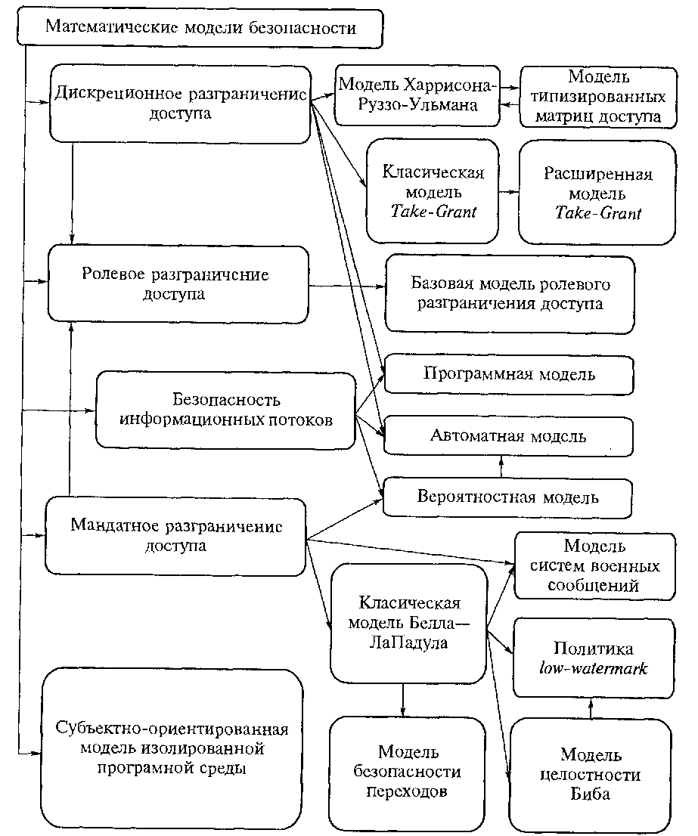

Slide 23
Основные виды политик безопасности
Дискреционная политика безопасности
Мандатная политика безопасности
Политика безопасности информационных потоков
Политика ролевого разграничения доступа
Политика изолированной программной среды

Slide 24
Дискреционная политика безопасности
Определение. Дискреционная политика безопасности — политика безопасности, основанная на дискреционном управлении доступом (Discretionary Access Control), которое определяется двумя свойствами:
• все субъекты и объекты идентифицированы;
• права доступа субъектов на объекты системы определяются на основании некоторого внешнего по отношению к системе правила.
Основным элементом систем дискреционного разграничения доступа является матрица доступов.

Slide 25
Матрица доступов — матрица размером [S]×[O], строки которой соответствуют субъектам, а столбцы соответствуют объектам. При этом каждый элемент матрицы доступов M[s, о] ⊆R определяет права доступа субъекта s на объект о, где R — множество прав доступа.
К достоинствам дискреционной политики безопасности можно отнести относительно простую реализацию системы разграничения доступа.
К недостаткам дискреционной политики безопасности относится статичность определенных в ней правил разграничения доступа.

Slide 26
Мандатная политика безопасности
Мандатная (полномочная) политика безо­пасности — политика безопасности, основанная на мандатном разграничении доступа {Mandatory Access Control), которое определяется четырьмя условиями:
1) все субъекты и объекты системы однозначно идентифицированы;
2) задана решетка уровней конфиденциальности информации;

Slide 27
3) каждому объекту системы присвоен уровень конфиденциальности, определяющий ценность содержащейся в нем информации;
4) каждому субъекту системы присвоен уровень доступа, определяющий уровень доверия к нему в компьютерной системе.

Slide 28
Основная цель мандатной политики безопасности — предотв­ращение утечки информации от объектов с высоким уровнем доступа к объектам с низким уровнем доступа, т.е. противодействие возникновению в компьютерной системе неблагоприятных информационных потоков сверху вниз.

Slide 29
Политика безопасности информационных потоков
Политика безопасности информационных потоков основана на разделении всех возможных информационных потоков между объектами системы на два непересекающихся множества: множество благоприятных информационных потоков и множество неблагоприятных информационных потоков. Цель реализации политики безопасности информационных потоков состоит в том, чтобы обеспечить невозможность возникновения в компьютерной системе неблагоприятных информационных потоков.

Slide 30
Политика ролевого разграничения доступа
Ролевое разграничение доступа является развитием политики дискреционного разграничения доступа; при этом права доступа субъектов системы на объекты группируются с учетом специфики их применения, образуя роли.
Задание ролей позволяет определить более четкие и понятные для пользователей компьютерной системы правила разграничения доступа.

Slide 31
Политика изолированной программной среды
Целью реализации политики изолированной программной среды является определение порядка безопасного взаимодействия субъектов системы, обеспечивающего невозможность воздействия на систему защиты и модификации ее параметров или конфигурации, результатом которых могло бы стать изменение реализуемой системой защиты политики разграничения доступа.

Slide 32
Модель решетки
Пусть X — конечное множество.
Определение. Бинарное отношение «<» на множестве Х называется отношением строгого порядка, если для любых а, b, с ∈ X выполняются три свойства:
антирефлексивность: не выполняется а < а;
транзитивность: {а < b, b < с) => (а < с);
антисимметричность: (а < b, b < а) => (а = b).

Slide 33
Определение. Бинарное отношение «≤» на множестве X называется отношением частичного порядка, если для любых а, b, с ∈ X выполняются три свойства:
рефлексивность: а ≤ а;
транзитивность: (а≤ b, b ≤ с) => (а ≤ с);
антисимметричность: (а≤ b, b ≤ а) => (а = b).

Slide 34
Определение. Для a, b ∈ X элемент с = а⊕ b ∈ X называется наименьшей верхней границей, если:
а ≤ с, b ≤ с;
для d∈ X истинно (а ≤ с, b ≤ с) => (с ≤ d).
Определение. Для a, b ∈ X элемент с=а⊗ b ∈ X называется наибольшей нижней границей, если:
с ≤ а, с ≤ b;
для d ∈ X истинно {d ≤ a, d ≤ b) => {d ≤ с).

Slide 35
Определение. Пусть X— частично упорядоченное множество. (X, ≤) называется решеткой, если для любых a, b∈ X существуют а⊕ b∈ X и а⊗ b ∈ X

Slide 36
Лемма. Для любого набора S = {а₁ ,а₂,…,а_{n}} элементов решетки (X, ≤) существуют единственные элементы:
⊕ S= а₁⊕ а₂ ⊕ ... ⊕ a_{n} — наименьшая верхняя граница S;
⊗ S= а₁⊗ а₂ ⊗ ... ⊗ a_{n} — наибольшая нижняя граница S.
Для решетки (X, ≤) существует максимальный элемент high = ⊕ X и минимальный элемент low=⊗ X.

Slide 37
Определение. Линейная решетка (линейная шкала) из n элементов — это линейное упорядоченное множество; можно всегда считать Х= {0, 1, …, n).
Как правило, решетки представляют с помощью ориентированных графов.При этом вершинами графа являются элементы множества X и для a₁ ,а₂ ∈ X справедливо неравенство а₁ ≤ а₂, если в графе существует путь из а₁ в а₂.
Частным важным случаем решеток является решетка подмножеств некоторого конечного множества U.

Slide 38
Определение. Пусть (L,≤) — линейная решетка, (X, ≤) — решетка подмножеств U. Определим решетку многоуровневой безопасности (X × L, ≤) с бинарным отношением частичного порядка «≤», где для (а, α), (b, β) ∈ X × L выполняется условие
(а, α) < (b, β) тогда и только тогда, когда α ⊆β, α ≤ β.

Slide 39
При этом
(а, α) ⊕ (b, β) = (а∪b, max{α, β});
(а, α) ⊗ (b, β) = (а∩b, min{a, β}).
На практике при использовании многоуровневых решеток безопасности решетка (L, ≤) является линейной шкалой уровней конфиденциальности, а (X, ≤) — решеткой подмножеств множества неиерархических категорий информации.

